Slide 1
义人必
因信得生（4）

Slide 2
希伯来书第10章
³² 你们要追念往日，蒙了光照以后所忍受大争战的各样苦难：
³³ 一面被毁谤，遭患难，成了戏景，叫众人观看；一面陪伴那些受这样苦难的人。
³⁴ 因为你们体恤了那些被捆锁的人，并且你们的家业被人抢去，也甘心忍受，知道自己有更美长存的家业。
³⁵ 所以，你们不可丢弃勇敢的心；存这样的心必得大赏赐。
³⁶ 你们必须忍耐，使你们行完了神的旨意，就可以得着所应许的。
³⁷ 因为还有一点点时候，那要来的就来，并不迟延；
³⁸ 只是义人必因信得生。他若退后，我心里就不喜欢他。
³⁹ 我们却不是退后入沉沦的那等人，乃是有信心以致灵魂得救的人。

Slide 3
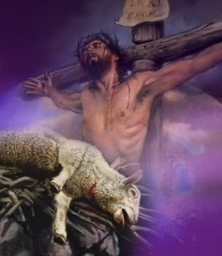
撇下一切来跟随耶稣
罗3:21 但如今，神的义在律法以外已经显明出来，有律法和先知为證：3:22 就是神的义，因信耶稣基督加给一切相信的人，并没有分别。3:23 因为世人都犯了罪，亏缺了神的荣耀；3:24 如今却蒙神的恩典，因基督耶稣的救赎，就白白的称义。

Slide 4
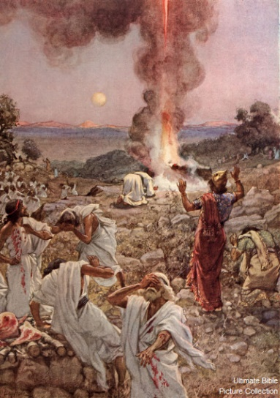
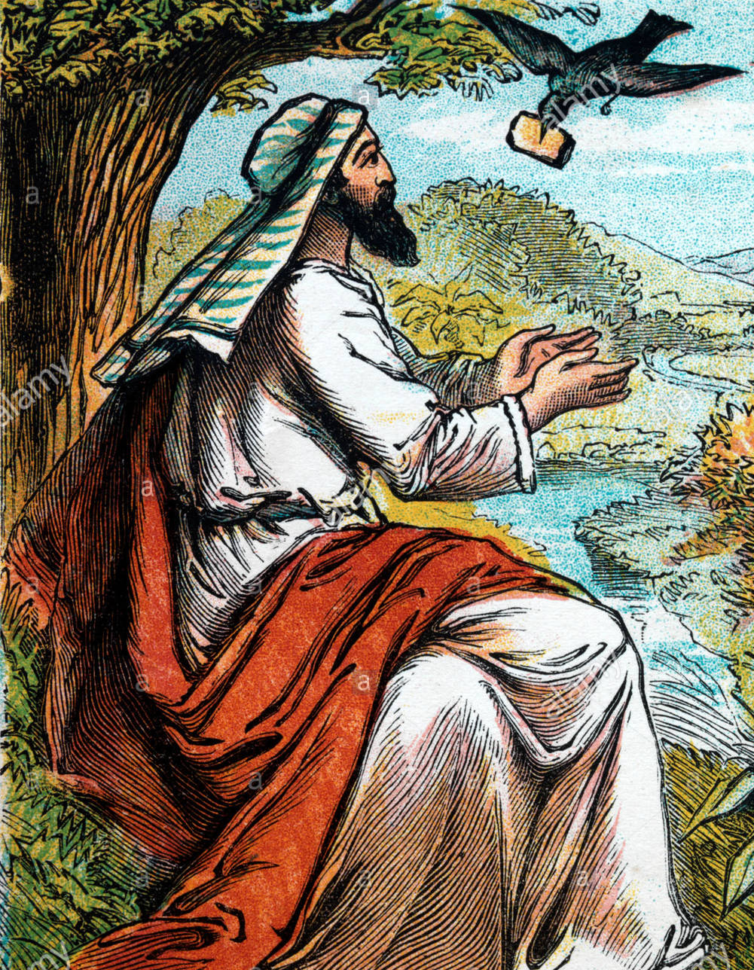
真假信心的例子
王上18:1 过了许久，到第叁年，耶和华的话临到以利亚说：你去，使亚哈得见你；我要降雨在地上。18:2 以利亚就去，要使亚哈得见他。那时，撒玛利亚有大饑荒；18:3 亚哈将他的家宰俄巴底召了来。〈俄巴底甚是敬畏耶和华，18:4 耶洗别杀耶和华众先知的时候，俄巴底将一百个先知藏了，每五十人藏在一个洞里，拿饼和水供养他们。〉18:5 亚哈对俄巴底说：我们走遍这地，到一切水泉旁和一切溪边，或者找得着青草，可以救活骡马，免得绝了牲畜。

Slide 5
真假信心的例子
王上18:6 于是二人分地游行，亚哈独走一路，俄巴底独走一路。18:7 俄巴底在路上恰与以利亚相遇，俄巴底认出他来，就俯伏在地，说：你是我主以利亚不是？18:8 回答说：是。你去告诉你主人说，以利亚在这里。18:9 俄巴底说：仆人有甚么罪，你竟要将我交在亚哈手里，使他杀我呢？18:10 我指着永生耶和华你的 神起誓，无论哪一邦哪一国，我主都打发人去找你。若说你没有在那里，就必使那邦那国的人起誓说，实在是找不着你。 18:11 现在你说，要去告诉你主人说，以利亚在这里；

Slide 6
真假信心的例子
王上18:12 恐怕我一离开你，耶和华的灵就提你到我所不知道的地方去。这样，我去告诉亚哈，他若找不着你，就必杀我；仆人却是自幼敬畏耶和华的。18:13 耶洗别杀耶和华众先知的时候，我将耶和华的一百个先知藏了，每五十人藏在一个洞里，拿饼和水供养他们，岂没有人将这事告诉我主么？18:14 现在你说，要去告诉你主人说，以利亚在这里，他必杀我。18:15 以利亚说：我指着所事奉永生的万军之耶和华起誓，我今日必使亚哈得见我。

Slide 7
真假信心的例子
王上18:16 于是俄巴底去迎着亚哈，告诉他；亚哈就去迎着以利亚。18:17 亚哈见了以利亚，便说：使以色列遭灾的就是你么？18:18 以利亚说：使以色列遭灾的不是我，乃是你和你父家；因为你们离弃耶和华的诫命，去随从巴力。18:19 现在你当差遣人，招聚以色列众人和事奉巴力的那四百五十个先知，并耶洗别所供养事奉亚舍拉的那四百个先知，使他们都上迦密山去见我。18:20 亚哈就差遣人招聚以色列众人和先知都上迦密山。

Slide 8
真假信心的例子
王上18:21 以利亚前来对众民说：你们心持两意要到几时呢？若耶和华是 神，就当顺从耶和华；若巴力是神，就当顺从巴力。众民一言不答。18:22 以利亚对众民说：作耶和华先知的只剩下我一个人；巴力的先知却有四百五十个人。18:23 当给我们两隻牛犊，巴力的先知可以挑选一隻，切成块子，放在柴上，不要点火；我也预备一隻牛犊放在柴上，也不点火。18:24 你们求告你们 神的名，我也求告耶和华的名。那降火显应的 神，就是 神。众民回答说：这话甚好。

Slide 9
真假信心的例子
王上18:25 以利亚对巴力的先知说：你们既是人多，当先挑选一隻牛犊，预备好了，就求告你们 神的名，却不要点火。18:26 他们将所得的牛犊预备好了，从早晨到午间，求告巴力的名说：巴力啊，求你应允我们！却没有声音，没有应允的。他们在所筑的坛四围踊跳。18:27 到了正午，以利亚嬉笑他们，说：大声求告罢！因为他是 神，他或默想，或走到一边，或行路，或睡觉，你们当叫醒他。

Slide 10
真假信心的例子
王上18:28 他们大声求告，按着他们的规矩，用刀枪自割、自刺，直到身体流血。18:29 从午后直到献晚祭的时候，他们狂呼乱叫，却没有声音，没有应允的，也没有理会的。18:30 以利亚对众民说：你们到我这里来。众民就到他那里。他便重修已经毁坏耶和华的坛。18:31 以利亚照雅各子孙支派的数目，取了十二块石头（耶和华的话曾临到雅各说：你的名要叫以色列），18:32 用这些石头为耶和华的名筑一座坛，在坛的四围挖沟，可容榖种二细亚，

Slide 11
真假信心的例子
王上18:33 又在坛上摆好了柴，把牛犊切成块子放在柴上，对众人说：你们用四个桶盛满水，倒在燔祭和柴上；18:34 又说：倒第二次。他们就倒第二次；又说：倒第叁次。他们就倒第叁次。18:35 水流在坛的四围，沟里也满了水。18:36 到了献晚祭的时候，先知以利亚近前来，说：亚伯拉罕、以撒、以色列的 神，耶和华啊，求你今日使人知道你是以色列的 神，也知道我是你的仆人，又是奉你的命行这一切事。18:37 耶和华啊，求你应允我，应允我！使这民知道你 耶和华是 神，又知道是你叫这民的心回转。

Slide 12
真假信心的例子
王上18:38 于是，耶和华降下火来，烧尽燔祭、木柴、石头、尘土，又烧乾沟里的水。18:39 众民看见了，就俯伏在地，说：耶和华是 神！耶和华是 神！18:40 以利亚对他们说：拿住巴力的先知，不容一人逃脱！众人就拿住他们。以利亚带他们到基顺河边，在那里杀了他们。 18:41 以利亚对亚哈说：你现在可以上去吃喝，因为有多雨的响声了。

Slide 13
真假信心的例子
王上18:42 亚哈就上去吃喝。以利亚上了迦密山顶，屈身在地，将脸伏在两膝之中；18:43 对仆人说：你上去，向海观看。仆人就上去观看，说：没有甚么。他说：你再去观看。如此七次。18:44 第七次仆人说：我看见有一小片云从海里上来，不过如人手那样大。以利亚说：你上去告诉亚哈，当套车下去，免得被雨阻挡。18:45 霎时间，天因风云黑暗，降下大雨。亚哈就坐车往耶斯列去了。18:46 耶和华的灵(原文是手)降在以利亚身上，他就束上腰，奔在亚哈前头，直到耶斯列的城门。

Slide 14
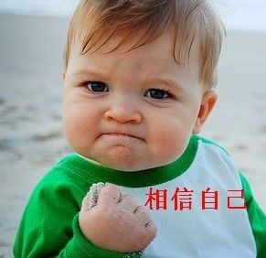
一般人心目中的信心

Slide 15
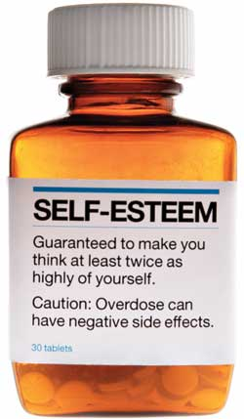
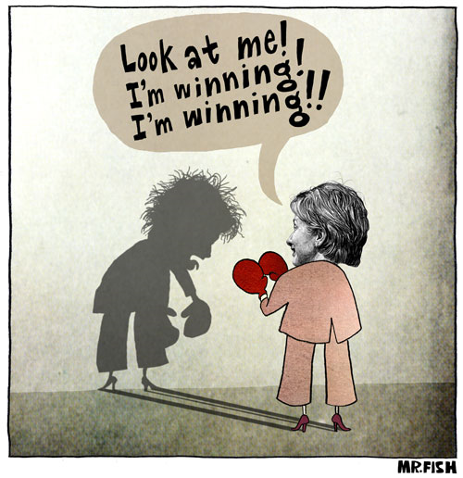
问题出在哪里?

Slide 16
问题到底出在哪里?
vs.

Slide 17
因信称义的人可以看清楚什么？
雅1:16 我亲爱的弟兄们，不要看错了。1:17 各样美善的恩赐和各样全备的赏赐都是从上头来的，从众光之父那里降下来的；在他并没有改变，也没有转动的影儿。1:18 他按自己的旨意，用真道生了我们，叫我们在他所造的万物中好象初熟的果子。

Slide 18
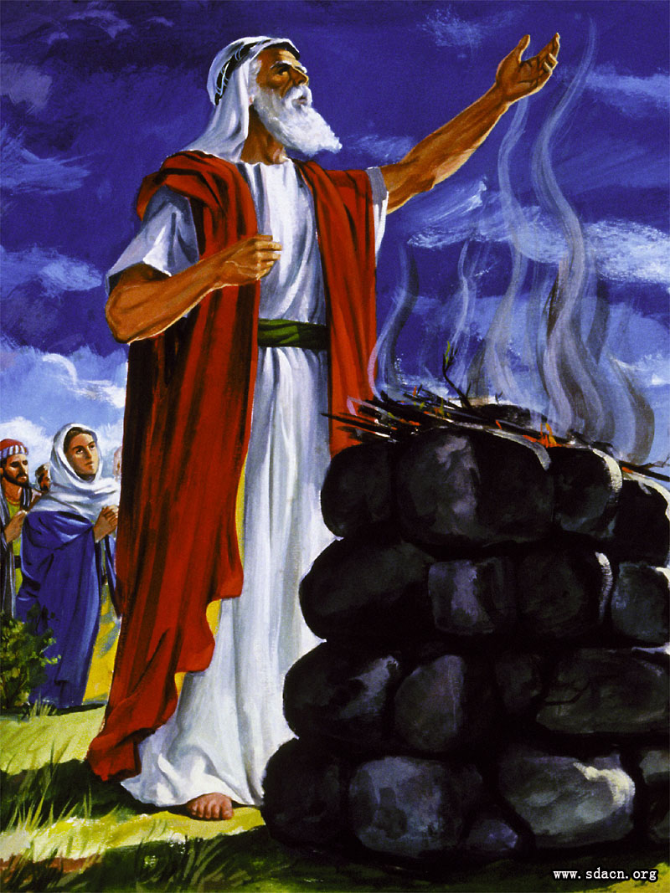
因信称义的人可以看清楚什么？
罗4:1 如此说来，我们的祖宗亚伯拉罕凭着肉体得了甚么呢？4:2 倘若亚伯拉罕是因行为称义，就有可夸的；只是在神面前并无可夸。4:3 经上说甚么呢？说：亚伯拉罕信神，这就算为他的义。4:4 做工的得工价，不算恩典，乃是该得的；4:5 唯有不做工的，只信称罪人为义的神，他的信就算为义。

Slide 19
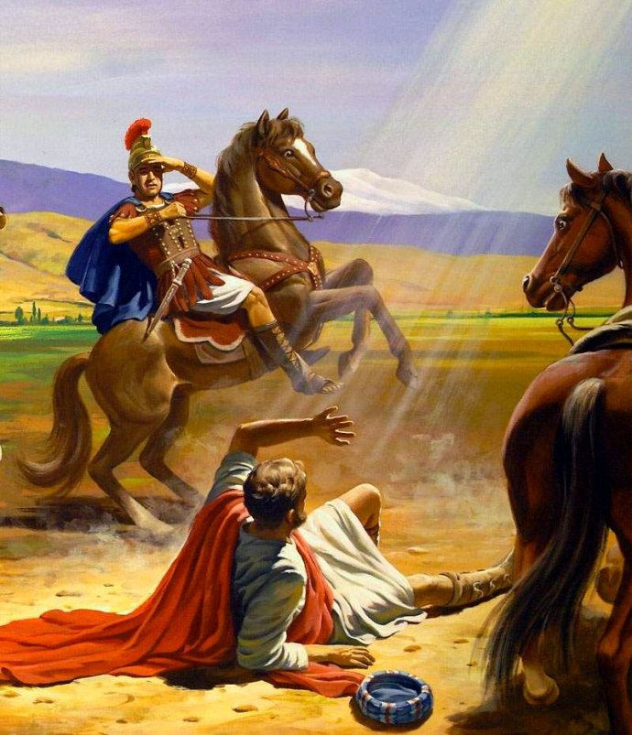
因信称义的人可以看清楚什么？
腓3:4 其实，我也可以靠肉体；若是别人想他可以靠肉体，我更可以靠着了。3:5 我第八天受割礼；我是以色列族、便雅悯支派的人，是希伯来人所生的希伯来人。就律法说，我是法利赛人；3:6 就热心说，我是逼迫教会的；就律法上的义说，我是无可指摘的。

Slide 20
因信称义的人可以看清楚什么？
腓3:7 只是我先前以为与我有益的，我现在因基督都当作有损的。3:8 不但如此，我也将万事当作有损的，因我以认识我主基督耶稣为至宝。我为他已经丢弃万事，看作粪土，为要得着基督；3:9 并且得以在他里面，不是有自己因律法而得的义，乃是有信基督的义，就是因信神而来的义，3:10 使我认识基督，晓得他复活的大能，并且晓得和他一同受苦，效法他的死，3:11 或者我也得以从死里复活。

